Slide 1
Quali novità in chirurgia:
SAGI
Single Anastomosis Gastro Ileal
RELATORE
Dott. Angelo Michele Schettino
Responsabile chirurgia bariatrica
Clinica San Lorenzino Cesena

Slide 2
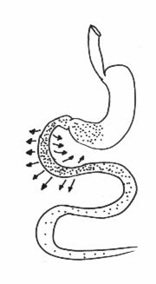
Effetti della dieta moderna
La moderna dieta umana è :
Iper-calorica, povera di fibre, predigerita dalla cottura e raffinazione, completamente pronta per l'assorbimento (glucosio, fruttosio)
Assorbimento avviene in porzioni più prossimali dell'intestino
Raggiunge picchi di assorbimento dei nutrienti
Meno lavoro di assorbimento distale dell'intestino
Causando una mancanza di produzione di GLP-1 e PYY
Teoria dello squilibrio prossimale-distale
Iperattività prossimale
Ipertrofia prossimale
Ipoattività distale
Mahdy et al. International Journal of Surgery 34 (2016) 28-34

Slide 3
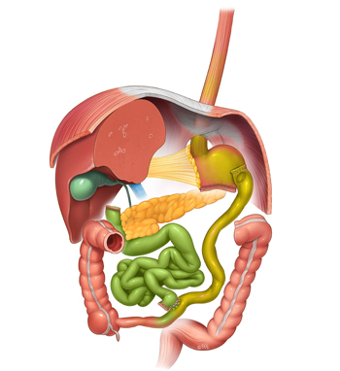
Diversione BilioPancreatica (BPD) Rationale
Standard BPD
Diversione BilioPancreatica
(Scopinaro 1976)
Gastrectomia distale
Serbatoio gastrico 200-300 ml
Canale comune 50 cm
Canale alimentare 200 cm

Slide 4
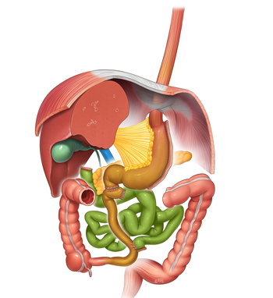
Diversione BilioPancreatica - duodenal Switch (BPD-DS) Rationale
BPD-DS
Diversione BilioPancreatica - Duodenal Switch
(Douglas Hess 1988)
Gastrectomia verticale
Conservazione dell'antro
Serbatoio gastrico 80-100 ml
Switch duodenale
Canale comune 100 cm
Canale alimentare 150 cm

Slide 5
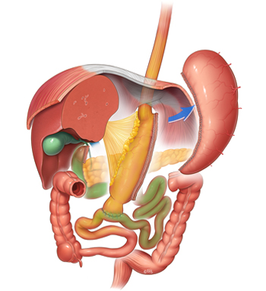
Single Anastomosis Duodeno-ileal with sleeve Gastrectomy (SADI-S) Rationale
SADI-S
Single Anastomosis Duodeno-Ileal with Sleeve Gastrectomy (SADI-S)
Pernaute and Torres 2006
Sleeve Gastrectomy
Anastomosi duodeno-ileale
250-300 cm dalla valvola ileo-cecale
Principalmente una procedura malassorbitiva
Sanchez-Pernaute A, Herrera MA, Perez-Aguirre ME, Talavera P, Cabrerizo L, Matia P, Diez-Valladares L, Barabash A, Martin-Antona E, Garcia-Botella A, Garcia-Almenta EM, Torres A.
Single anastomosis duodeno-ileal bypass with sleeve gastrectomy (SADI-S). One to three-year follow-up.
Obes Surg 2010, 20:1720–1726

Slide 6
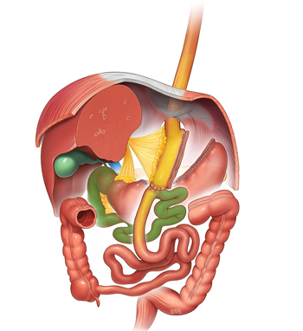
One Anastomosis Gastric Bypass (OAGB) - Rationale
OAGB
Nell’ OAGB la tecnica di misurazione del tenue inizia dal Treitz fino all’anastomosi
La lunghezza dell’ansa comune rimane sconosciuta
> 150 cm ansa BP: misurare l'intero intestino tenue
< 150 cm ansa BP : non misura l'intero intestino tenue
Questa misurazione non consente di definire la lunghezza del canale comune

Slide 7
Gli interventi MGB e OAGB combinano due componenti principali:
1- Lungo tubo gastrico non ostruttivo (Collis Gastroplasty), di dimensioni pari al diametro dell'esofago che fornisce rapidamente cibo non digerito attraverso l'ampia gastro-digiunostomia non ostruttiva nel digiuno distale. Ciò si traduce in una "Sindrome post-gastrectomia (PGS)" che limita l'assunzione di cibo (senza "ostruzioni"), limita l'assunzione di zuccheri, grassi e grandi boli alimentari, ma consente ciascuno di questi con moderazione.
Il PGS si traduce in un'alterazione del tempo di transito intestinale, una ridotta secrezione acida, gonfiore, una diminuzione dell'appetito e di conseguenza una diminuzione dell'apporto calorico.
2- Moderato malassorbimento dovuto all'ansa bilio-pancreatica (150 - 250 cm) combinato con una gastro-digiunostomia Billroth II che si traduce in un malassorbimento significativamente maggiore di grassi e intolleranza agli alimenti grassi rispetto a RNY.
MILLS JD. The post-gastrectomy syndrome.
Can Med Assoc J. 1953 Sep;69(3):237-42
Eagon JC1, Miedema BW, Kelly KA., Postgastrectomy syndromes.
Surg Clin North Am.1992 Apr;72(2):445-65.
MGB/OAGB

Slide 8
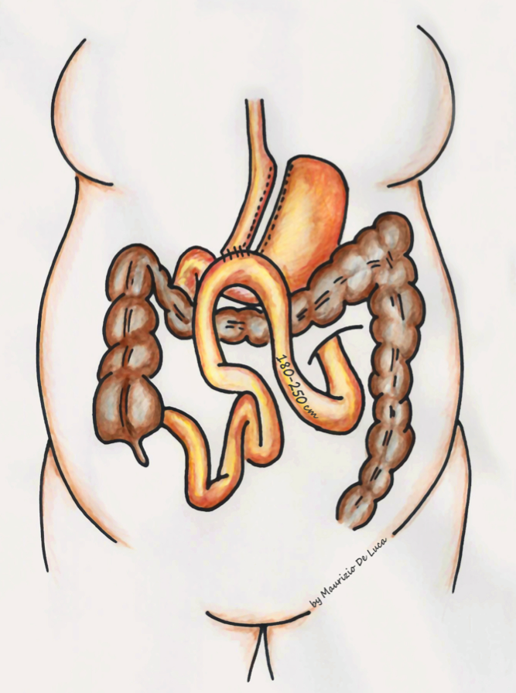
I possibili meccanismi responsabili della perdita di peso e della remissione della sindrome metabolica e del T2DM dopo MGB/OAGB includono:
1- Restrizione del volume gastrico = riduzione dell'apporto calorico
2- Rapido passaggio del contenuto gastrico non digerito nell'ileo
3- Stimolazione nutrizionale amplificata dell'intestino distale (GLP1, PYY e altri ormoni intestinali distali ↑)
4- Sazietà precoce a causa di una sensazione di sazietà generata dall’ipotalamo
5- Riduzione dello svuotamento gastrico = restrizione funzionale
MGB/OAGB

Slide 9
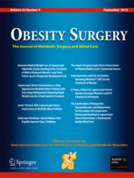
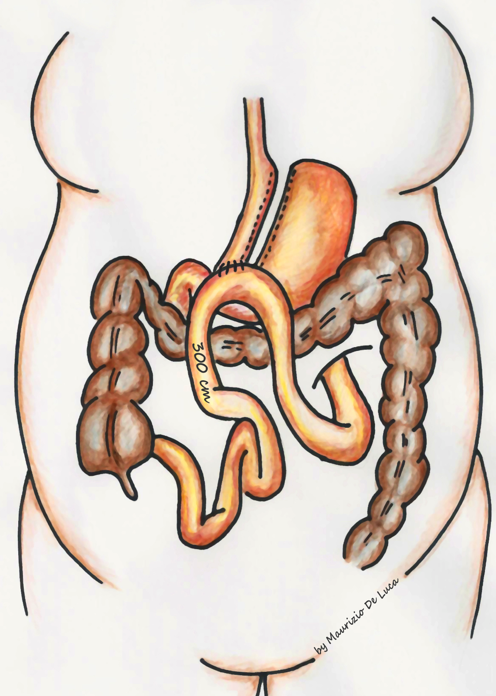
SAGI: procedura malassorbitiva a bassa invasività
A NEW CONCEPT IN SURGERY FOR OBESITY AND WEIGHT RELATED DISEASE. SINGLE ANASTOMOSIS GASTRO-ILEAL (SAGI): TECHNICAL DETAILS AND PRELIMINARY RESULTS
Maurizio De Luca, Jacques Himpens, Luigi Angrisani, Nicola Di Lorenzo, Kamal Mahawar, Cesare Lunardi, Natale Pellicanò, Nicola Clemente and Scott Shikora.
Obesity Surgery, 2017, 27, 1, 143-147
SAGI
2016:
Single Anastomosis Gastro-Ileal (SAGI)
Principi MGB
Tubo gastrico non ostruttivo
Anastomosi gastro-ileale
250-300 cm dalla valvola ileo-cecale
Procedura malassorbitiva

Slide 10
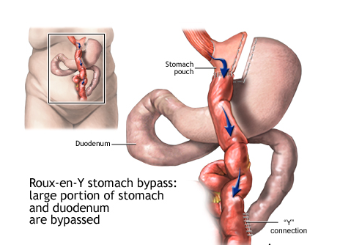
SAGI: procedura malassorbitiva a bassa invasività
SAGI, MGB and OAGB vs RYGB
RYGB
L'anastomosi gastro-ileale viene posizionata più in basso sullo stomaco, quindi consente un'anastomosi priva di tensione che contrasta con l'anastomosi più prossimale e impegnativa vicino alla giunzione esofagogastrica (come in RYGB).
Posizionare l'anastomosi bassa sulla tasca gastrica aggira anche gli ostacoli anatomici comuni come l’ipertrofia del lobo sinistro del fegato che può oscurare quest’area.
Evitare il piede d’ansa elimina i rischi legati a una seconda anastomosi e alla divisione del mesentere come ostruzione, ematoma ed ernia interna
Inoltre, in caso di ostruzione acuta MGB, OAGB e SAGI consentono una facile esplorazione delle anse digiunali o ileali e una pronta riparazione.
Infine, MGB, OAGB e SAGI possono essere facilmente restaurati o revisionati se necessario.
SAGI
A NEW CONCEPT IN SURGERY FOR OBESITY AND WEIGHT RELATED DISEASE.
SINGLE ANASTOMOSIS GASTRO-ILEAL (SAGI): TECHNICAL DETAILS AND PRELIMINARY RESULTS
Maurizio De Luca, Jacques Himpens, Luigi Angrisani, Nicola Di Lorenzo, Kamal Mahawar, Cesare Lunardi, Natale Pellicanò, Nicola Clemente and Scott Shikora.
Obesity Surgery, 2017, 27, 1, 143-147

Slide 11
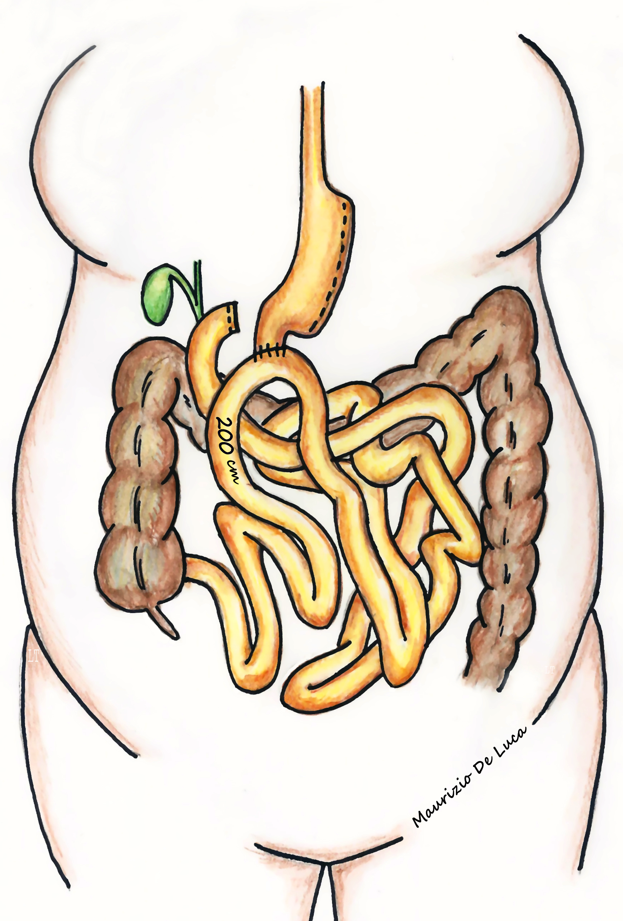
SAGI: procedura malassorbitiva a bassa invasività
SAGI vs SADI-S, DS, MGB and OAGB
SAGI
L'anastomosi gastro-ileale è più facile da confezionare rispetto all'anastomosi duodeno-ileale. SAGI contro SADI-S e DS
Il leak dell’anatomosi duodeno-ileale è una complicanza fortemente temuta dai chirurghi. SAGI contro SADI-S e DS
La gestione endoscopica/laparoscopica, in caso di leak e/o emorragia dell'anastomosi gastro-ileale, è più facile. SAGI contro SADI-S e DS
La lunghezza fissa dell’ansa comune può consentire risultati più coerenti del MGB/OAGB e dovrebbe eliminare le rare complicanze a lungo termine dell'OAGB, come grave ipoalbuminemia, anemia e/o malnutrizione (pazienti con intestino tenue corto). SAGI contro OAGB/MGB
SADI
MGB/OAGB
Biertho L., Lebel S., Marceau S. Perioperative complications in a consecutive series of 1000 duodenal switches. Surg. Obes. Relat. Dis. 2013;9:63–68
Nelson L, Moon R, Teixeira A. Duodenal stump leak following a duodenal switch: A case report. Int J Surg, 2015, 14: 30-32.
.

Slide 12
SAGI: procedura malassorbitiva a bassa invasività
SAGI: Indicazioni
I candidati migliori per la SAGI sono :
1- Insufficiente perdita di peso o recupero di peso dopo Bendaggio gastrico e Sleeve gastrectomy, specialmente quando il motivo del fallimento è correlato alla mancanza di partecipazione del paziente e non correlato alla dilatazione della sacca gastrica
2- Insufficiente perdita di peso o recupero di peso dopo OAGB/MGB
3- Chirurgia primaria per pazienti candidati OAGB/MGB con intestino tenue corto
SAGI
A NEW CONCEPT IN SURGERY FOR OBESITY AND WEIGHT RELATED DISEASE.
SINGLE ANASTOMOSIS GASTRO-ILEAL (SAGI): TECHNICAL DETAILS AND PRELIMINARY RESULTS
Maurizio De Luca, Jacques Himpens, Luigi Angrisani, Nicola Di Lorenzo, Kamal Mahawar, Cesare Lunardi, Natale Pellicanò, Nicola Clemente and Scott Shikora.
Obesity Surgery, 2017, 27, 1, 143-147

Slide 13
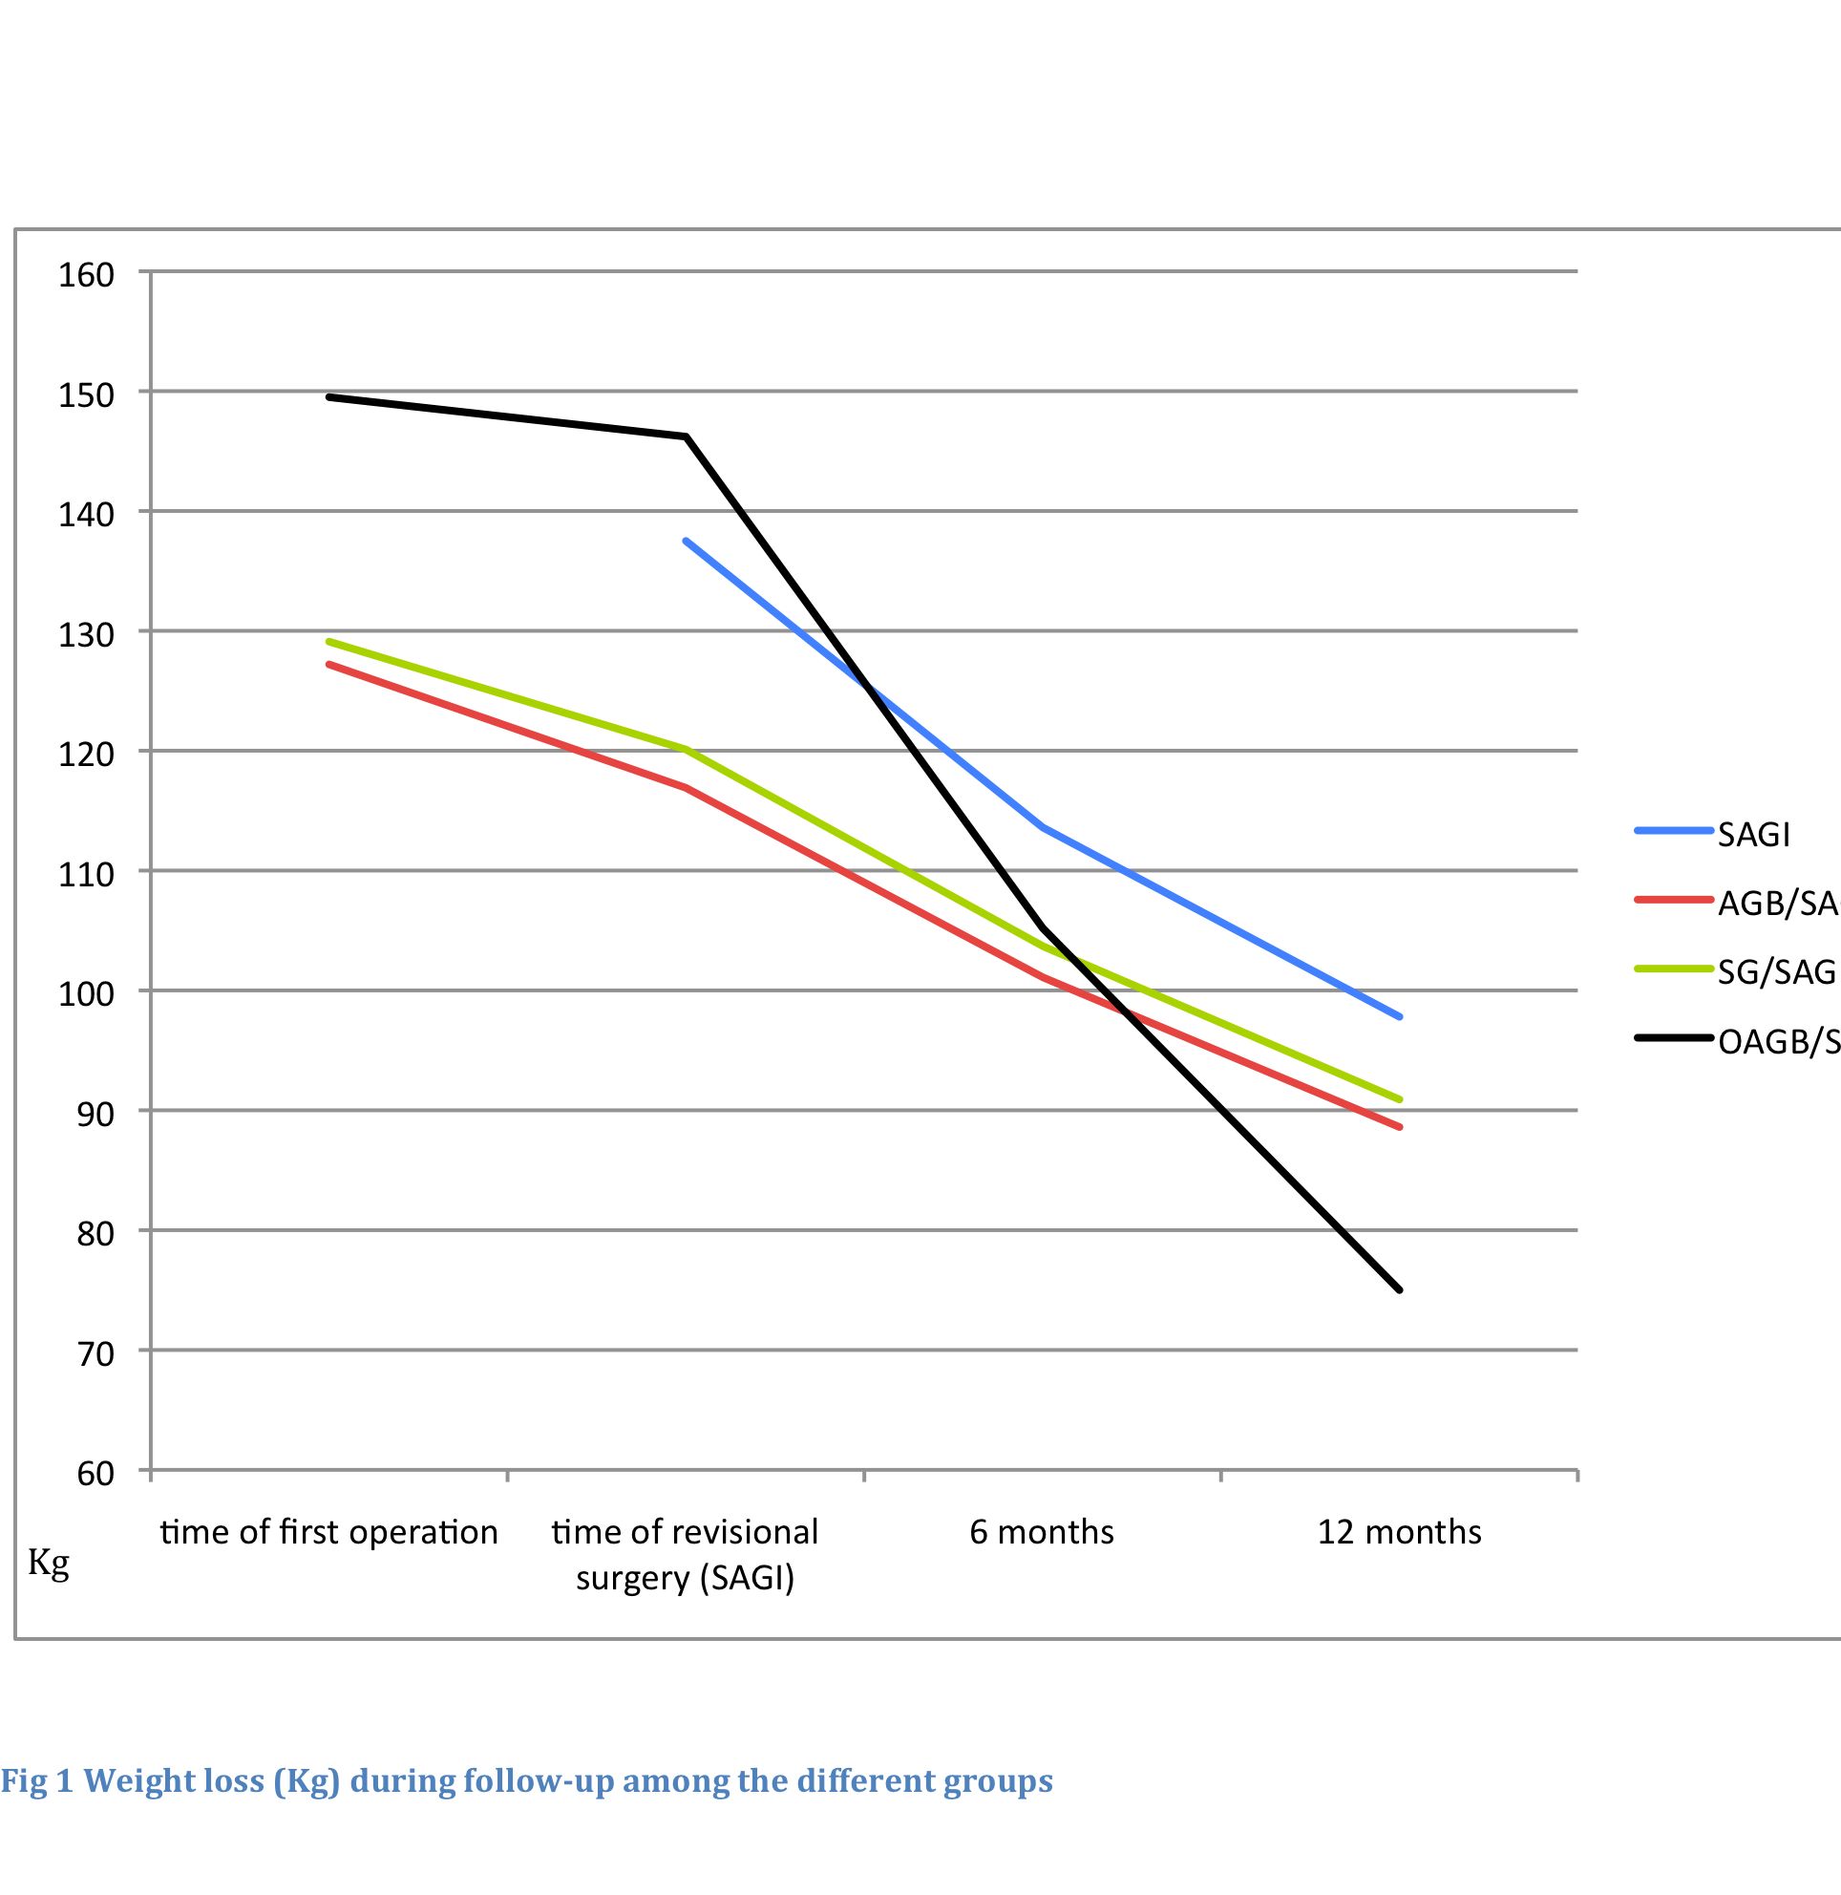
SAGI: procedura malassorbitiva a bassa invasività
SAGI primary
SAGI/AGB group
SAGI/SG group
SAGI/ OAGB group
SAGI patients 68
SAGI patients with 12 months FU: 37 (F/M 25/12)
A NEW CONCEPT IN SURGERY FOR OBESITY AND WEIGHT RELATED DISEASE.
SINGLE ANASTOMOSIS GASTRO-ILEAL (SAGI): TECHNICAL DETAILS AND PRELIMINARY RESULTS
Maurizio De Luca, Jacques Himpens, Luigi Angrisani, Nicola Di Lorenzo, Kamal Mahawar, Cesare Lunardi, Natale Pellicanò, Nicola Clemente and Scott Shikora.
Obesity Surgery, 2017, 27, 1, 143-147

Slide 14
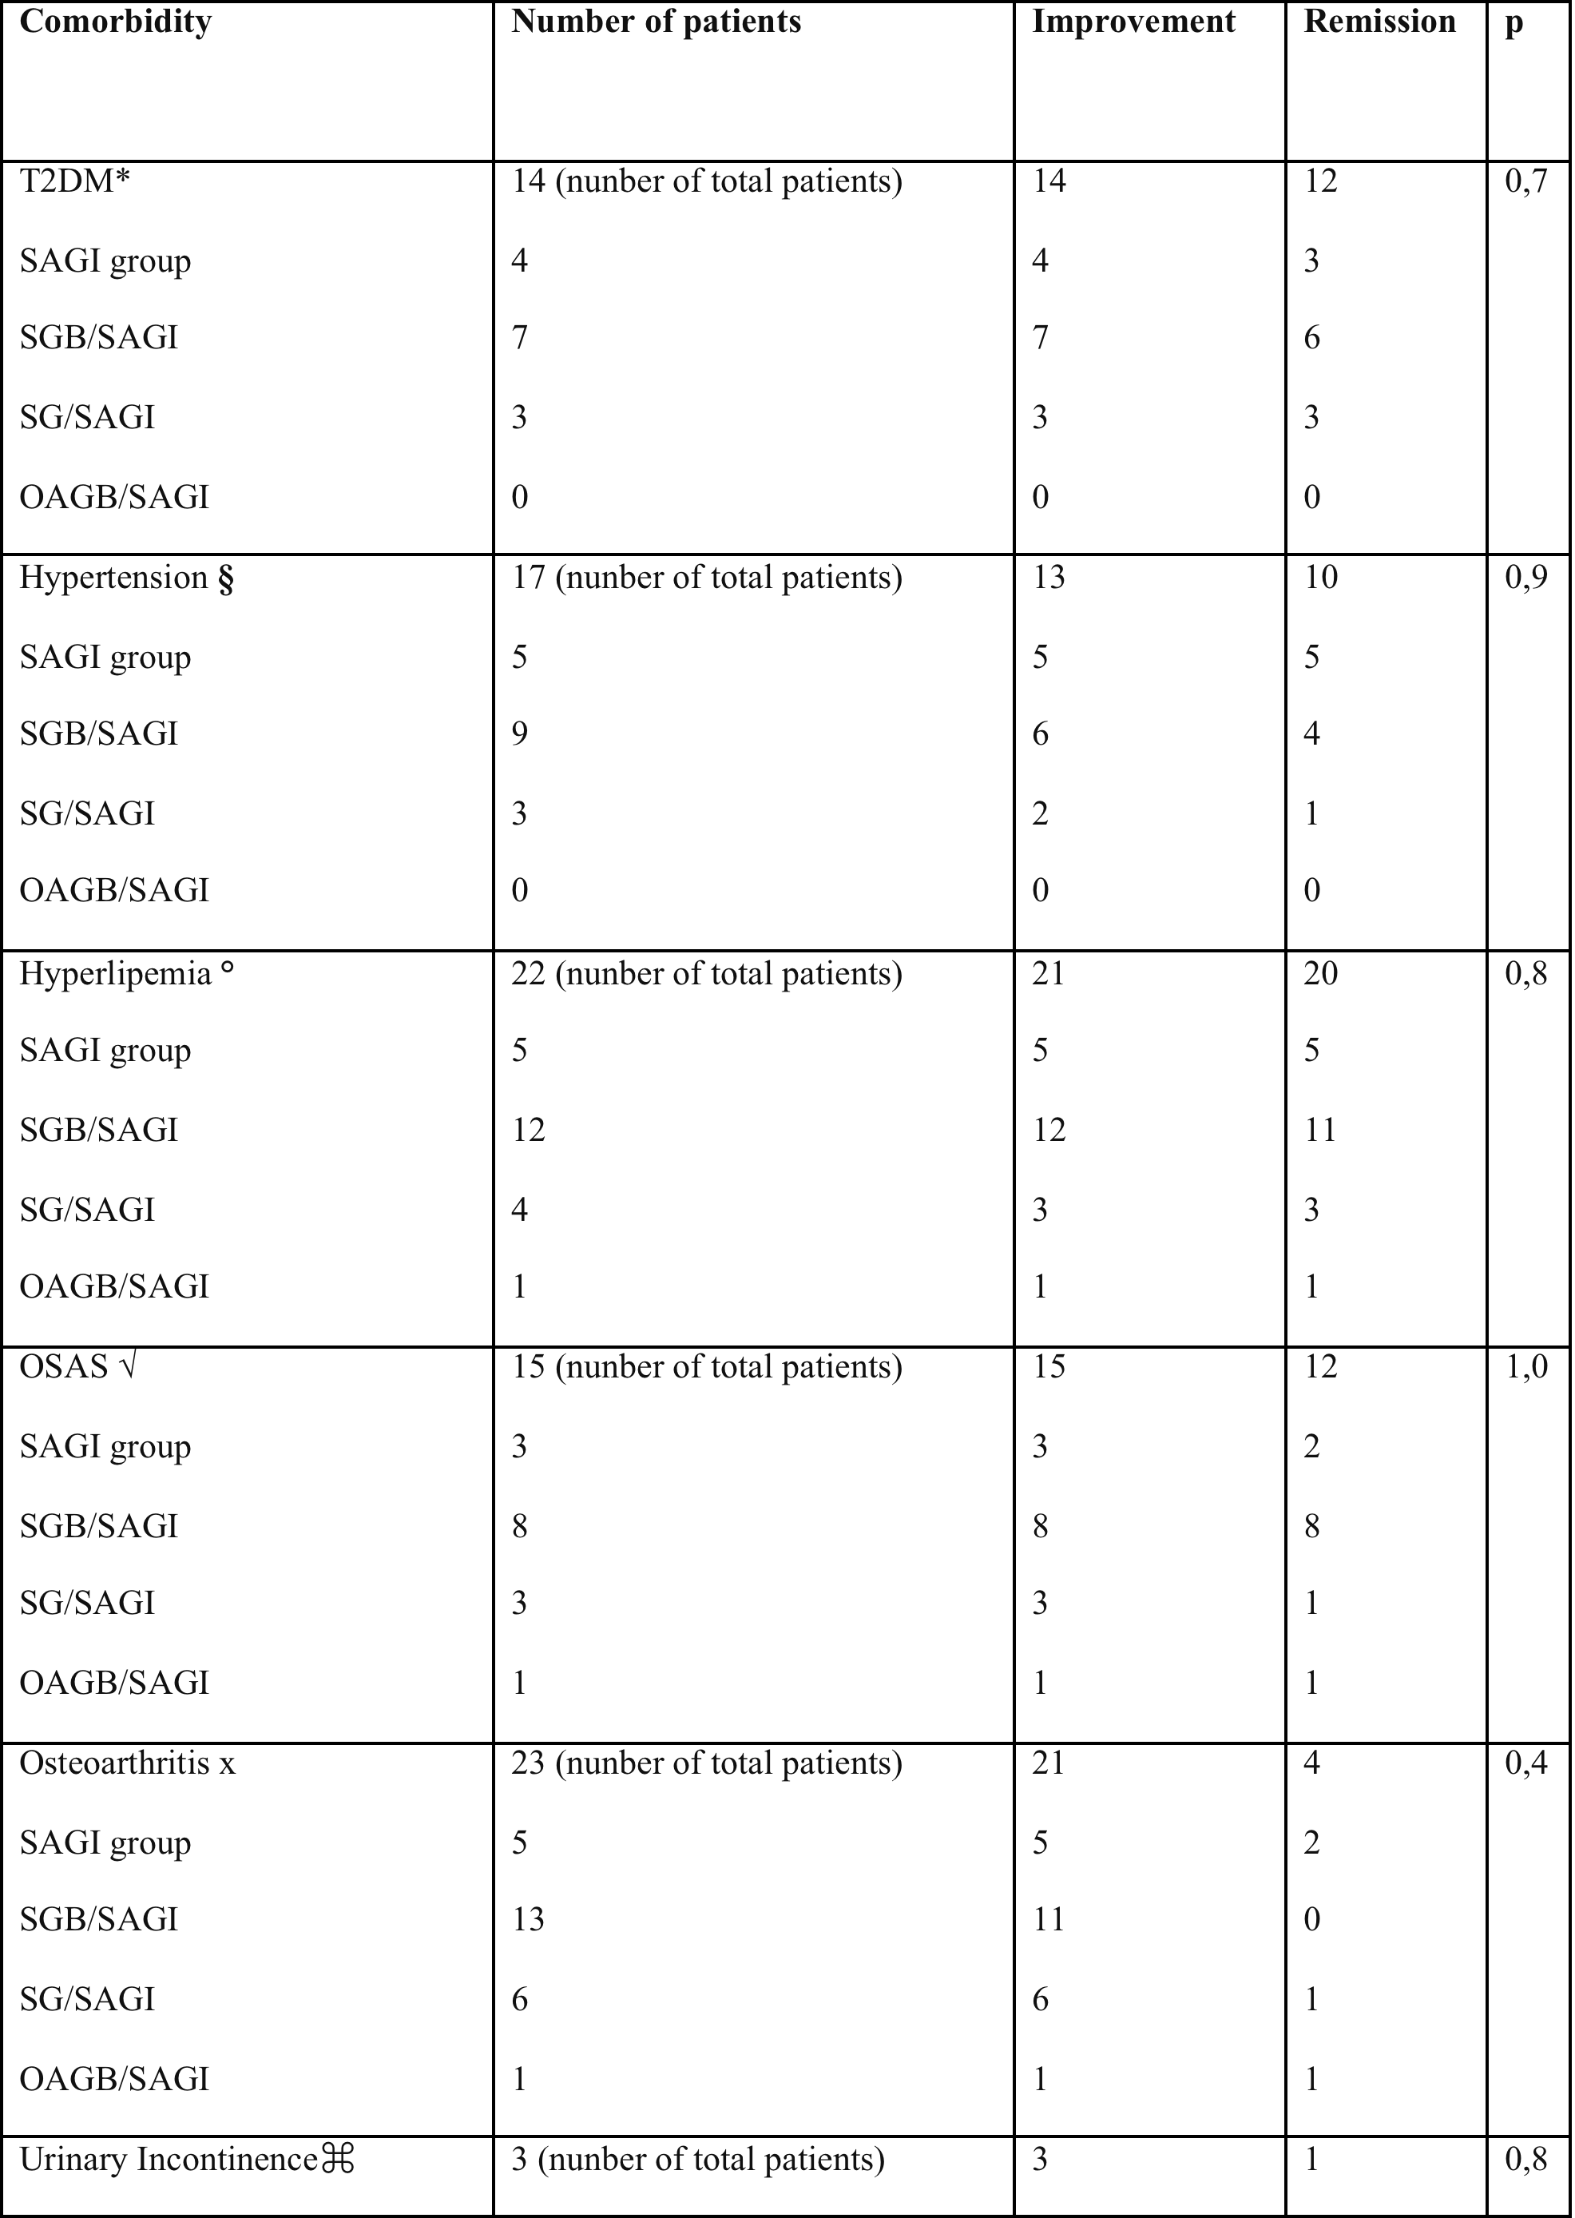
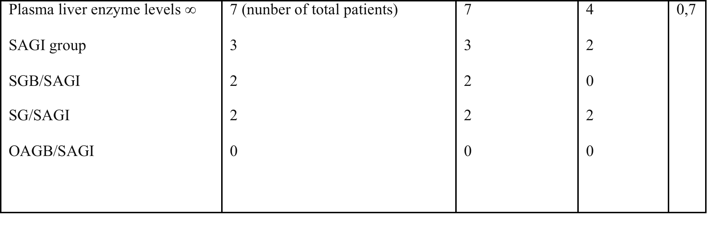
Single Anastomosis Gastro Ileal (SAGI)
Comorbidità
Total n of SAGI patients 12 m FU: 37
SAGI primary
SAGI/AGB group
SAGI/SG group
SAGI/ OAGB group
A NEW CONCEPT IN SURGERY FOR OBESITY AND WEIGHT RELATED DISEASE.
SINGLE ANASTOMOSIS GASTRO-ILEAL (SAGI): TECHNICAL DETAILS AND PRELIMINARY RESULTS
Maurizio De Luca, Jacques Himpens, Luigi Angrisani, Nicola Di Lorenzo, Kamal Mahawar, Cesare Lunardi, Natale Pellicanò, Nicola Clemente and Scott Shikora.
Obesity Surgery, 2017, 27, 1, 143-147

Slide 15
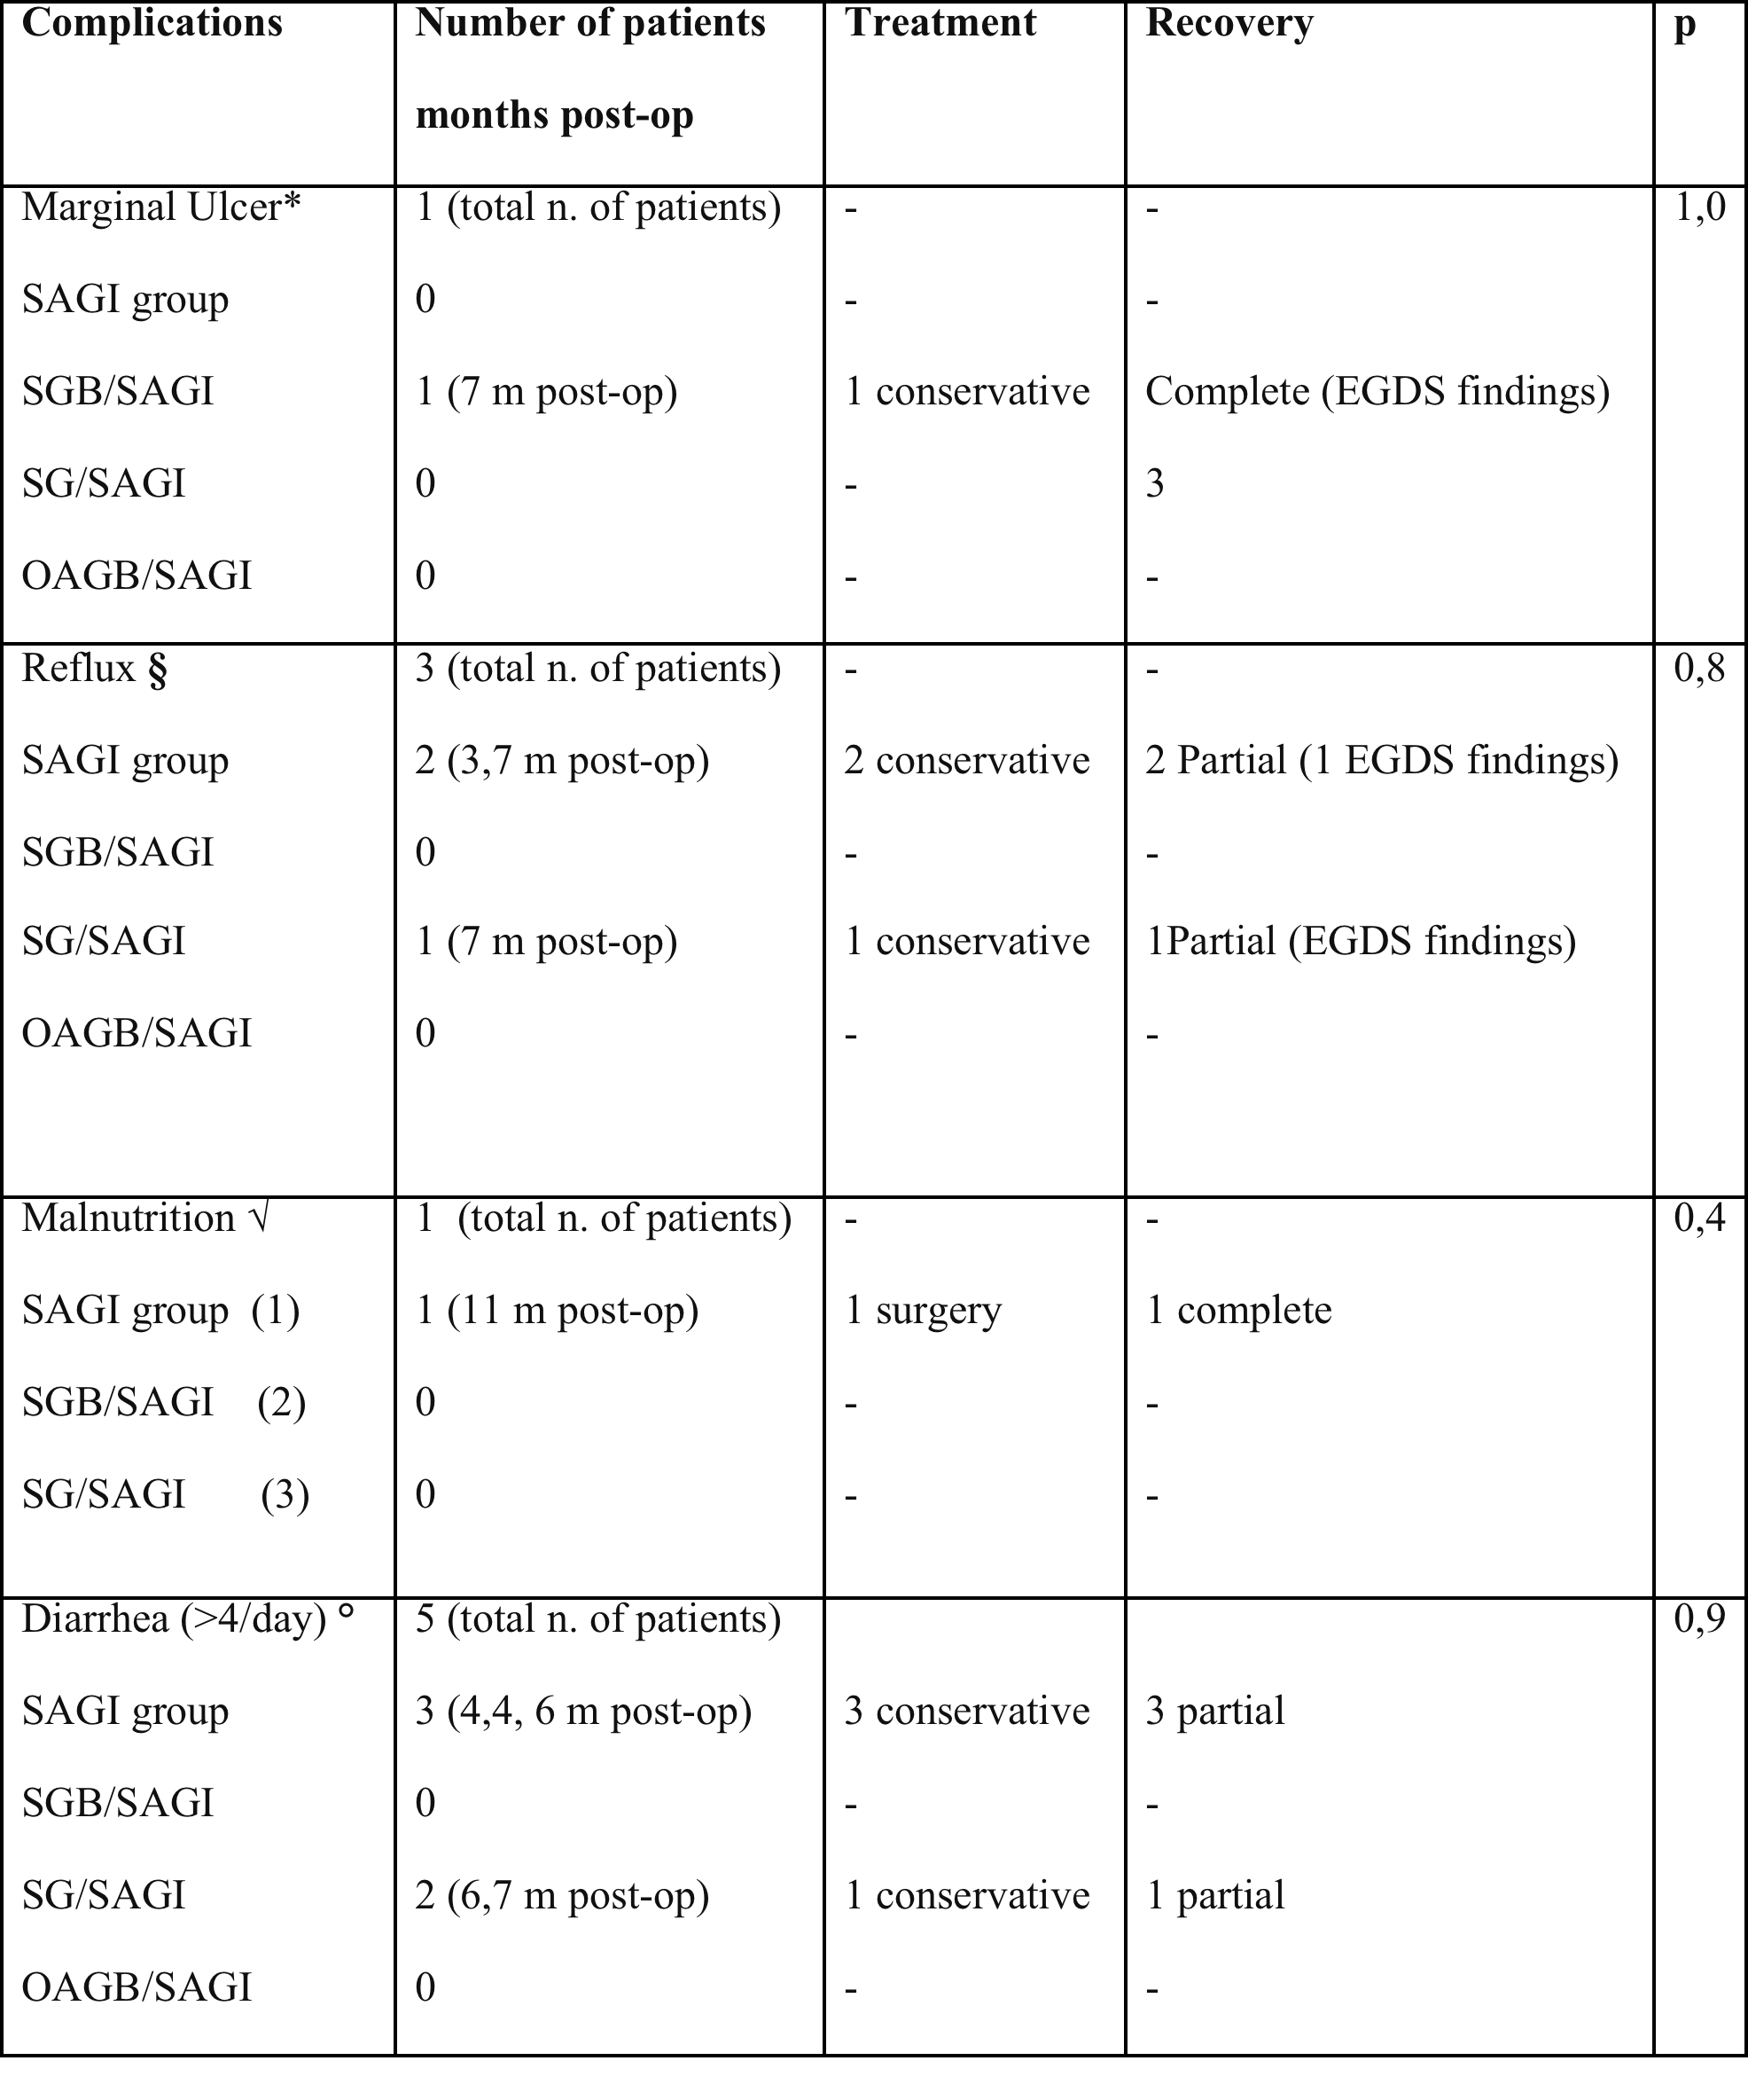
Single Anastomosis Gastro Ileal (SAGI)
Complicazioni
Total n of SAGI patients 12 m FU: 37
SAGI primary
SAGI/AGB group
SAGI/SG group
SAGI/ OAGB group
Non abbiamo registrato alcun caso di fistola, emorragia, ostruzione dell'intestino tenue in questi quattro gruppi di pazienti a 12 mesi.
A NEW CONCEPT IN SURGERY FOR OBESITY AND WEIGHT RELATED DISEASE.
SINGLE ANASTOMOSIS GASTRO-ILEAL (SAGI): TECHNICAL DETAILS AND PRELIMINARY RESULTS
Maurizio De Luca, Jacques Himpens, Luigi Angrisani, Nicola Di Lorenzo, Kamal Mahawar, Cesare Lunardi, Natale Pellicanò, Nicola Clemente and Scott Shikora.
Obesity Surgery, 2017, 27, 1, 143-147

Slide 16
Dal 2016 al 2023: 420 pazienti operati di SAGI
Multicenter data collection su 420 pazienti Maurizio De Luca
N of Patients | 112 patients as primary surgery | 121 patients after AGB | 160 patients after SG | 27 patients after OAGB
Age | 37, 1 years | 39.4 years | 38.2 years | 44.1 years
BMI first operation |  | 47.1 | 48.0 | 47.3
BMI at SAGI surgery | 53.1 | 42.3 | 41,3 | 39.3
Body Weight at SAGI surgery | 141.7 kg | 117.9 kg | 112.6 kg | 107.9 kg
Months between operations |  | 83.6 months | 61.7 months | 37.4 months

Slide 17
PERDITA DI PESO
BMI at SAGI operation | 53.1 primary (112 pts) | 42.3 after AGB (121 pts) | 41.3 after SG (160 pts) | 39.3 after OAGB (27 pts)
BMI at 1 year | 42.4 (88 pts) | 37.2 (100 pts) | 38.0 (131 pts) | 34.2 (20 pts)
BMI at 2 years | 39.3 (71 pts) | 33.3 (86 pts) | 34.5 (110 pts) | 33.2 (12 pts)
BMI at 3 years | 38.1 (55 pts) | 31.3 (70 pts) | 33.1 (64 pts) | 31.5 (7 pts)
BMI at 4 years | 34.4 ( 33 pts) | 31.0 (31 pts) | 33.2 (31 pts) | 30.2 (7 pts)
BMI at 5 years | 34.5 (12 pts) | 30.5 (21 pts) | 31.3 18 pts) | 30.3 (3 pts)
BMI at 6 years | 33.0 (7 pts) | 29.1 (19 pts) | 30.2 (10 pts) | 28.3 ( 1 pts)
COMPLICANZE
Mortalità 0
8 reinterventi:
1 sanguinamento pouch gastrica (1 giornata post-op)
1 per laparocele intasato (34 giornata post-op)
1 ernia interna (8 mesi post op)
1 RGE (14 mesi post op)
4 malnutrizione/diarrea ( 13 mesi, 21 mesi, 23 mesi, 33 mesi post-op)

Slide 18
Single Anastomosis Gastro Ileal (SAGI)
Conclusione
SAGI come variante di MGB/OAGB si basa su solidi (e vecchi!!) Principi fisiopatologici.
SAGI è una procedura malassorbitiva sicura e facile.
È una procedura mista restrittiva e malassorbitiva, principalmente malassorbitiva a lungo termine
Le principali indicazioni di SAGI sono:
Insufficiente perdita di peso o recupero di peso dopo bendaggio gastrico e sleeve gastrectomy
Insufficiente perdita di peso o recupero di peso dopo OAGB
Chirurgia primaria per pazienti candidati OAGB con intestino tenue corto
In generale, la misurazione dell'intero intestino tenue per i pazienti candidati all'OAGB può evitare grave ipoalbuminemia, anemia e/o malassorbimento quando c'è un intestino tenue corto

Slide 19
Grazie

